Slide 1
Temario
ARREGLOS
Arreglos unidimensionales
Declaración y uso
Cadenas de caracteres
Funciones de manejo de cadenas

Slide 2
Arreglos
Un arreglo (Array) es un tipo de dato que nos permite almacenar variables en forma de colecciones.
Cada una de estas variables puede ser accedida mediante uno o más índices.

Slide 3
Arreglos unidimensionales
Permiten almacenar valores en forma de vectores

Slide 4
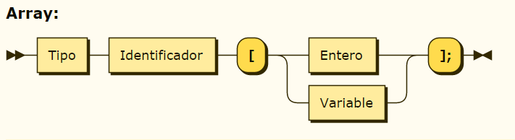
Declaración y uso
Sintaxis

Slide 5
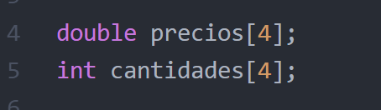
Declaración y uso
Declaración con constante

Slide 6
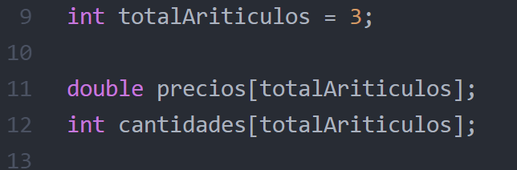
Declaración y uso
Declaración con variable

Slide 7
Ejemplo

Slide 8
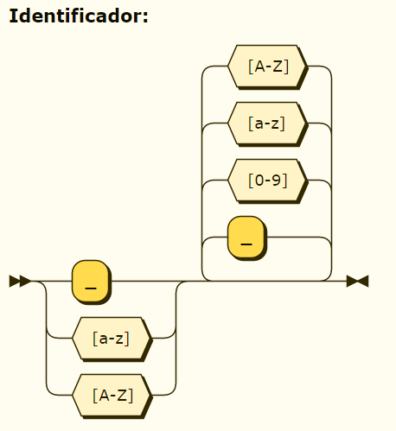
Declaración y uso
Los nombres deben cumplir con las normas para identificadores

Slide 9


Declaración y uso
Las posiciones que se reservan en memoria son contiguas

Slide 10

Declaración y uso
En C el primero elemento se encuentra en la posición 0

Slide 11
Declaración y uso
C no controla si los índices se encuentran fuera de rango, es responsabilidad del programador

Slide 12
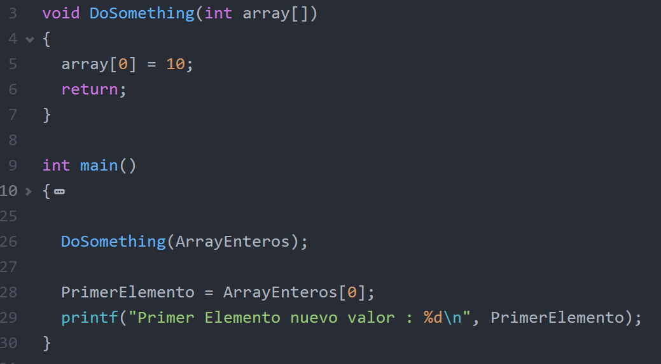
Declaración y uso
Cuando se usa un array como parámetro implícitamente es un parámetro por referencia

Slide 13
Ejemplo

